Slide 1
Medical iKARUS
관리자 웹 시나리오

Slide 2


로그인
로그인 페이지 입니다

Slide 3
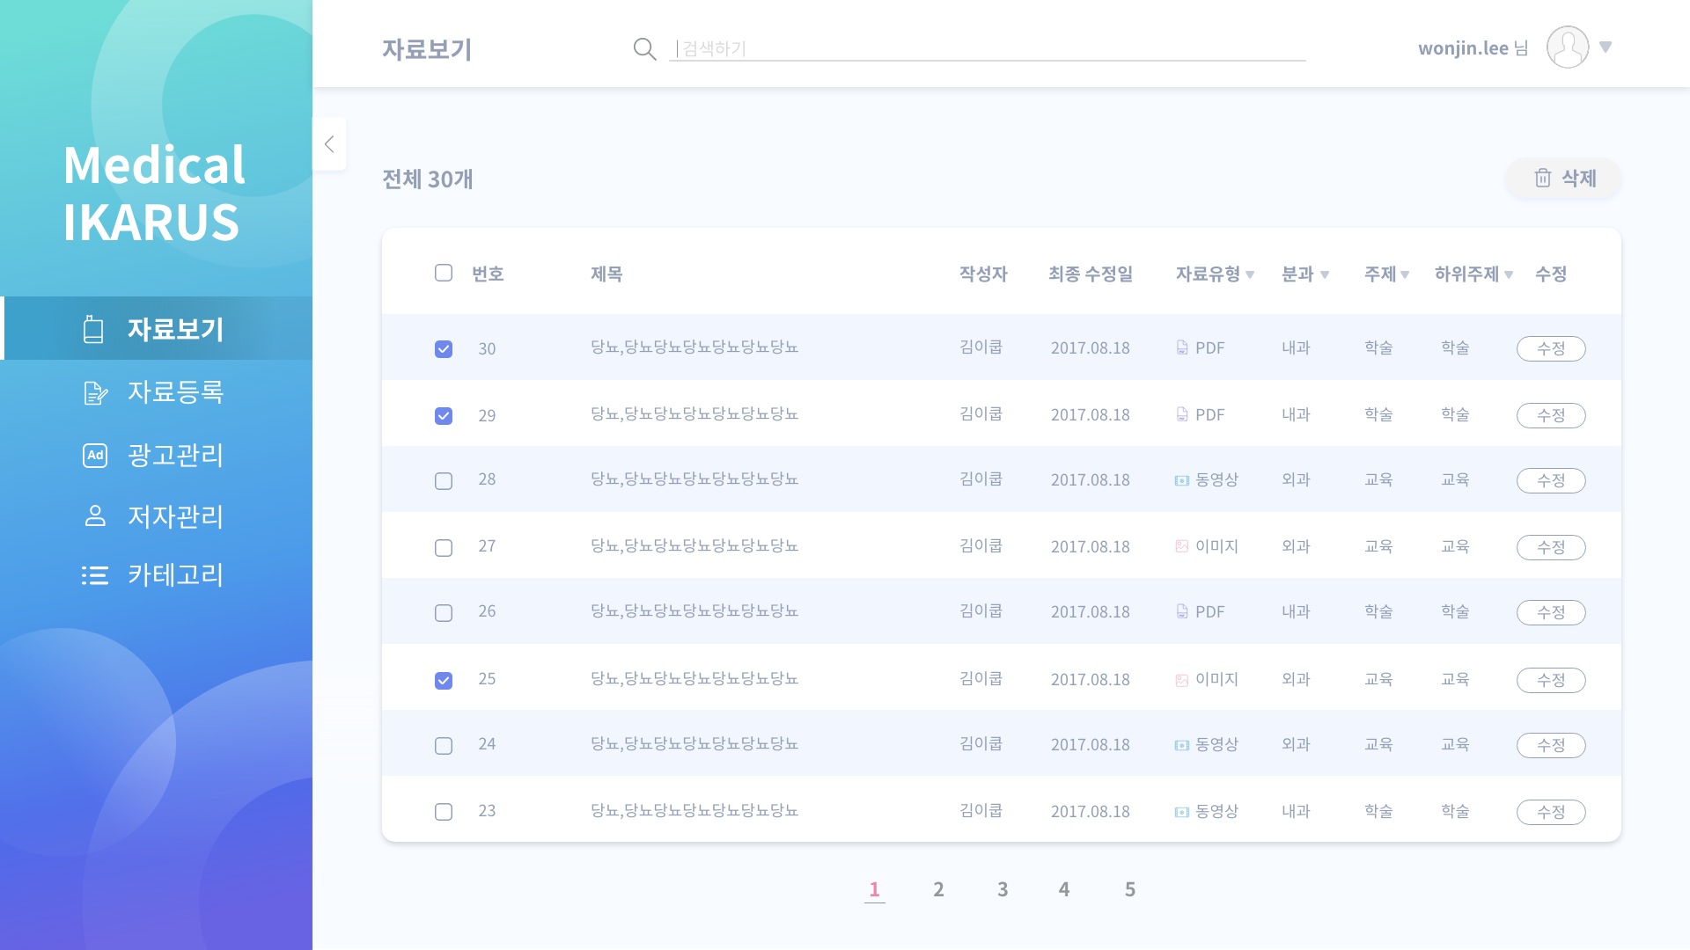
자료보기
1
검색하기 : 자료제목, 작성자, 내용 검색 가능
자료 선택 후 클릭 시 자료 삭제
제목 클릭 시 페이지 내에서 오름차순 정렬
작성자 클릭 시 페이지 내에서 오름차순 정렬
클릭시 내용보기 및 수정
10개 이상의 자료가 생기면 다음페이지로 넘어감.
2
3
4
5
6

Slide 4
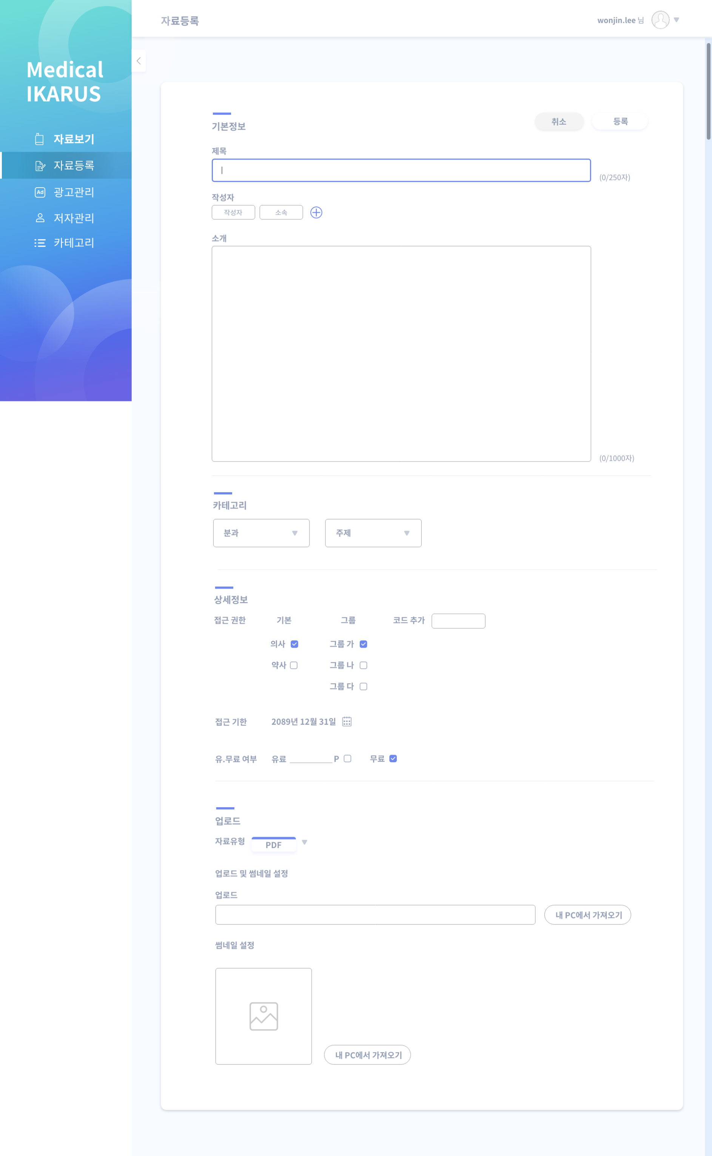
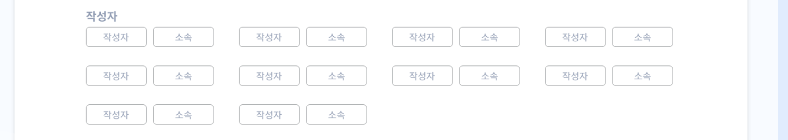
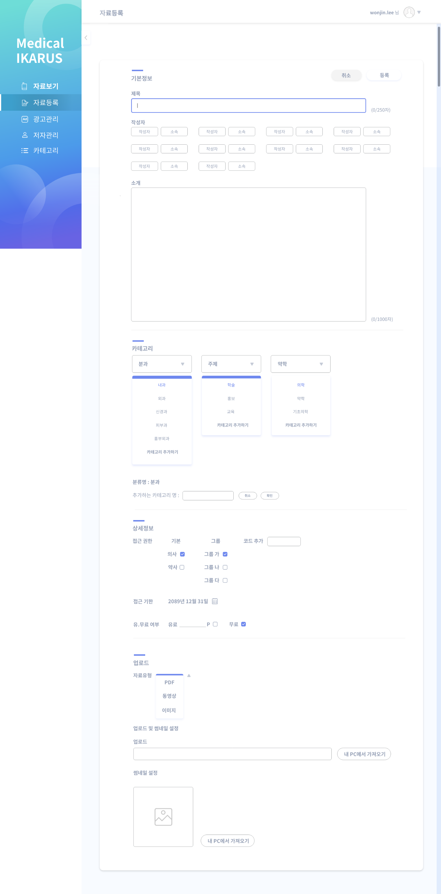
자료등록
클릭 시 이전페이지로 이동
클릭 시 자료 등록
작성자는 10명까지 이름, 소속이 등록 가능
카테고리(분과 / 주제 / 약학)
분과는 최대
주제는 최대
하위주제가 있는 주제 클릭 시 오른쪽에 하위주제 선택창 생성.
선택 창에서 카테고리 바로 추가 가능
1
2
3
4
5
6

Slide 5
자료등록
7
접근권한은 자료에 접근할 수 있는 그룹 값.
기본_미선택시(의사, 약사, 환자 모두 보기 가능)
_의사만 선택시(의사만 보기 가능)
_약사만 선택시(약사만 보기 가능)
_의사, 약사 둘 다 선택시(의사, 약사만 보기 가능)
그룹_그룹들은 ikoob에서 기본정보를 넘겨줌
_중복선택 가능
코드추가_지정된 코드 입력시에만 자료보기 가능
접근기한은 자료 공개되는 기간설정
유,무료 여부는 가격p를 입력하고 0 p 입력시 무료.
파일 업로드
썸네일은 관리자가 따로 제작해서 업로드
8
9
10
11

Slide 6
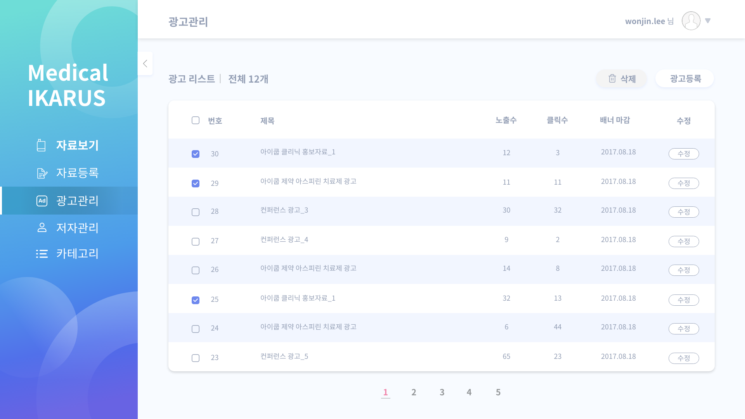
광고관리_리스트보기
3
노출수
클릭수
클릭시 광고를 등록하는 창으로 이동
클릭시 광고보기 및 수정으로 이동
1
2
4

Slide 7
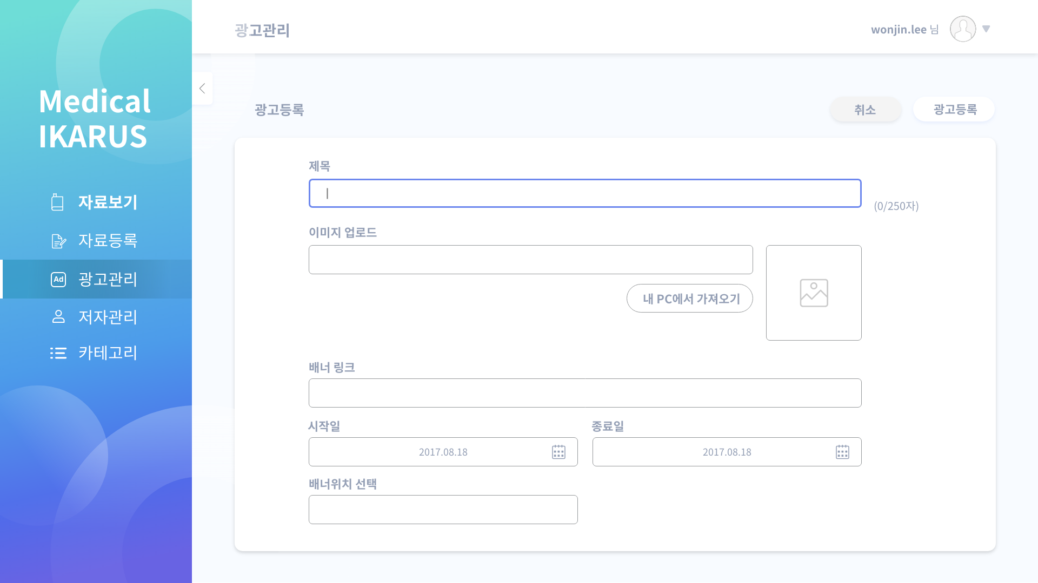
광고관리_광고등록
광고 제목
광고 이미지 등록
클릭시 이동되는 배너링크 주소 입력
광고 개제 시작일, 종료일
배너위치(보류)
1
2
3
4
5

Slide 8
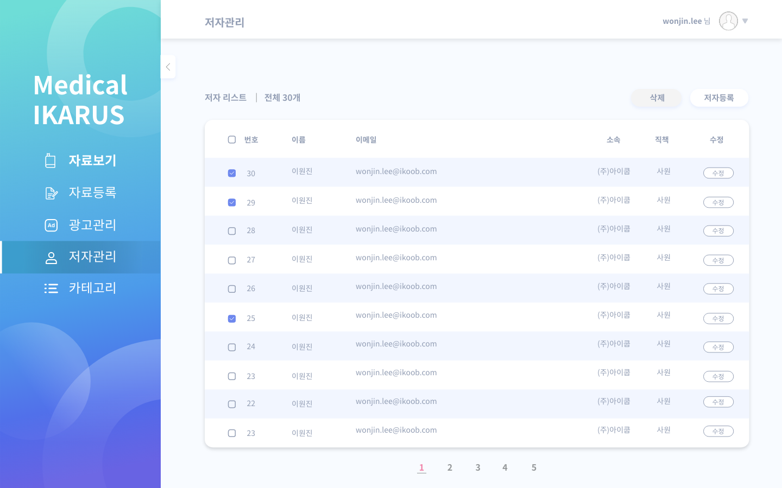
저자관리
1
저자관리는 광고관리와 동일합니다.

Slide 9
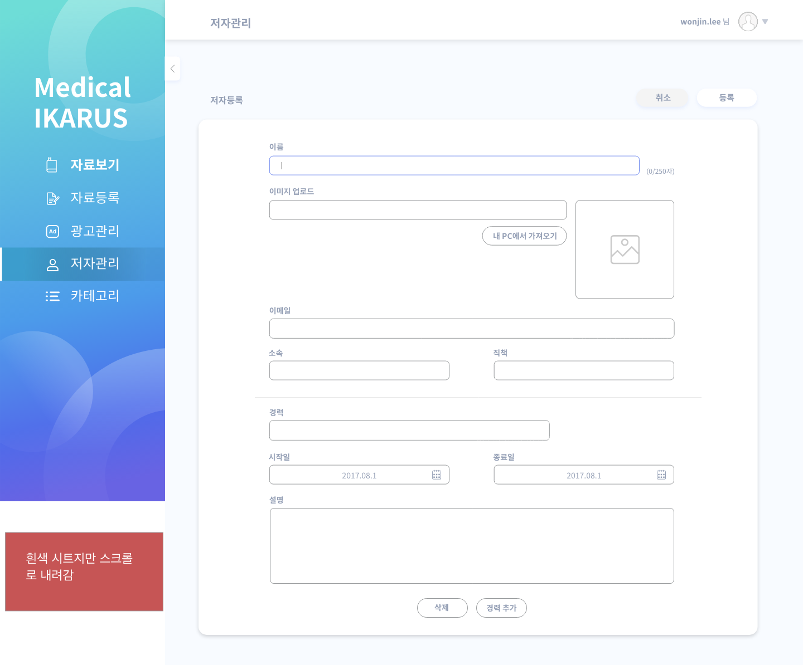
저자관리_저자등록
저자 이름
저자 사진
저자 이메일주소
(대표) 소속 및 직책
주요 경력
주요 경력은 경력제목, 기간, 상세설명을 넣을 수 있고 추가 가능
1
2
3
4
5

Slide 10
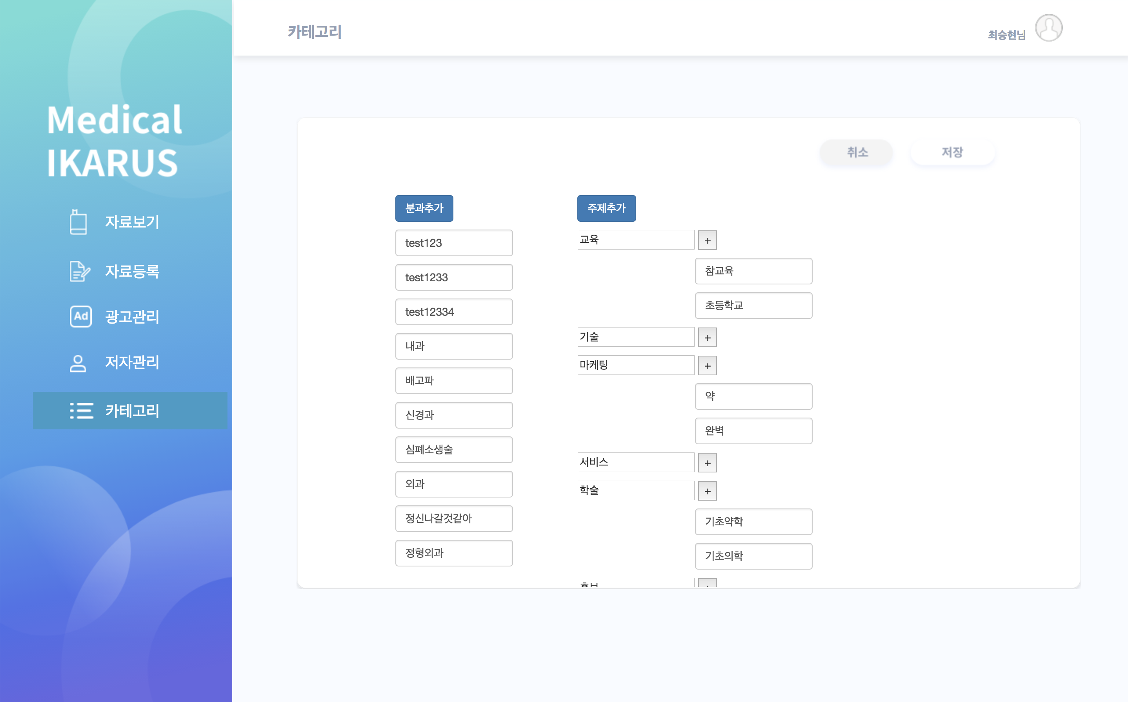
카테고리
분과추가 선택 시 팝업 창
입력 후 확인 시 가나다 순으로 분과 정리
주제추가 선택 시 팝업 창
입력 후 확인 시 가나다 순으로 주제 정리
각 주제의 버튼 선택 시 팝업 창
각 주제의 하위주제 입력 후 확인 시 가나다 순으로 주제 정리
화면은 하얀 창 내부에서 드래그
1
2
3

Slide 11
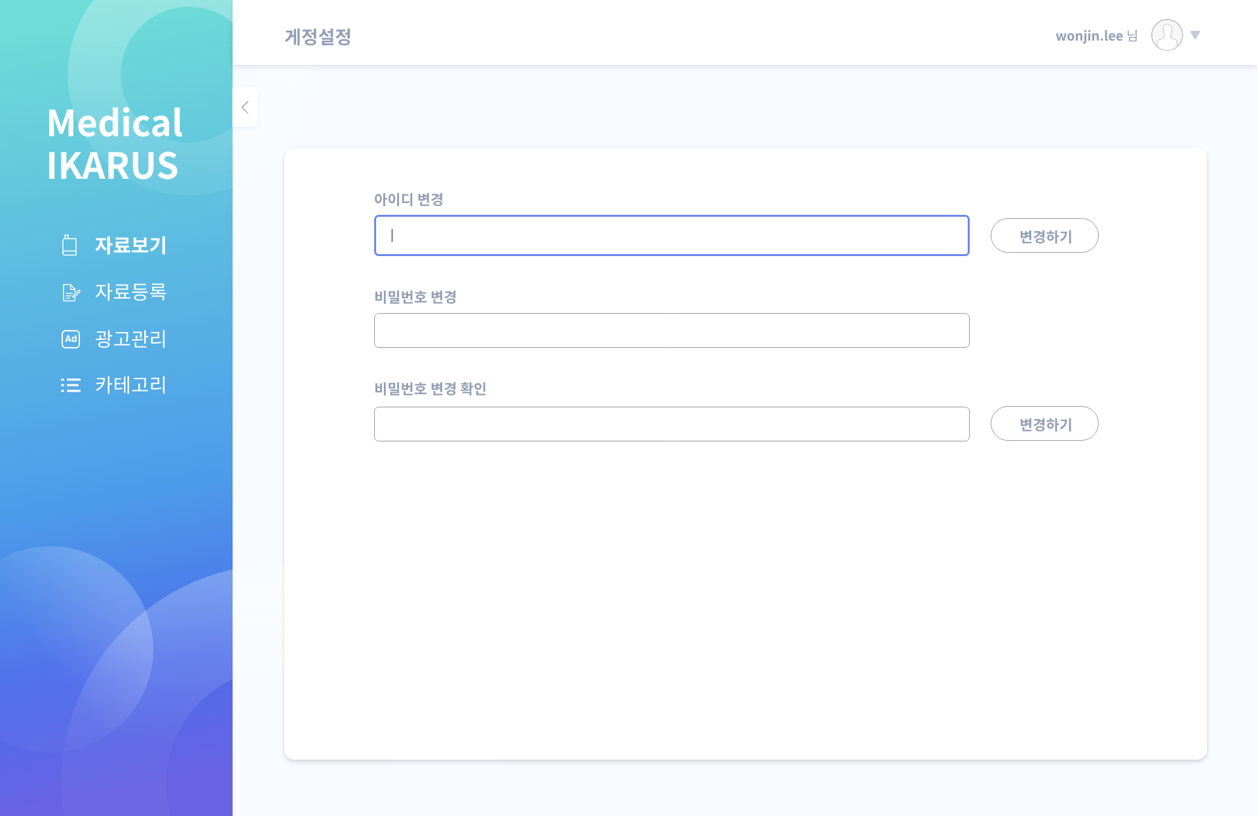
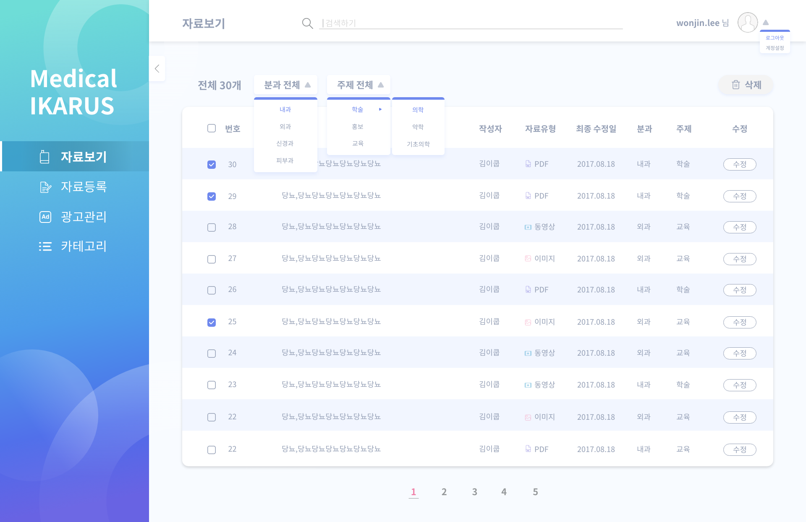
사용자계정
1
사용자 버튼 클릭 시 로그아웃, 계정설정 가능
아이디 변경
비밀번호 변경 및 확인
2
3

